Slide 1
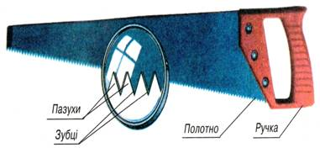
Ручні пилки, їх види і характеристика

Slide 2
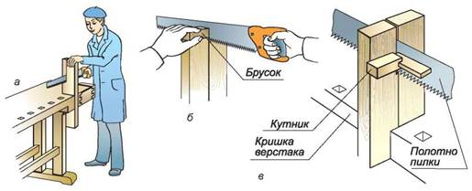
Під час пиляння деревини дістають бруски, бруси, дошки. Розпилюють деревину ручними або електричними пилками.
Пиляння — це процес закритого різання, що здійснюється багаторізцевими інструментами — пилками. Пилянням здійснюють розкрій матеріалів на заготовки, торцювання деталей по довжині, розкрій щитів плитових матеріалів фанери, обпилювання кромок щитів і рамок, випилювання криволінійних заготовок, а також запилювання шипів і провушин.

Slide 3
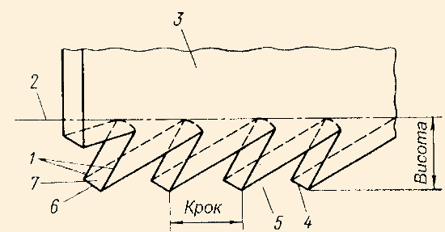
Пилка має вигляд стрічки (чи диска) з нарізаними на ній зубцями (різцями). Кожний зубець (рис. 1) пилки має три різальні кромки – одну передню коротку і дві бічні.
Зубці пилок мають таки параметри: відстань між двома сусідніми вершинами є кроком, а відстань між основою 2 і вершиною 4 – висотою зубця. Для видалення тирси. Яка утворюються в процесі пиляння, призначена западина 5.
Рис. 1. Елементи пили: 1 - бічні різальні кромки; 2 - лінія основи зубців пилки; 3 - полотно пилки; 4 - вершина зубця; 5 - пазуха, або западина зубця пилки; 6 - передня коротка різальна кромка; 7 - передня грань.

Slide 4
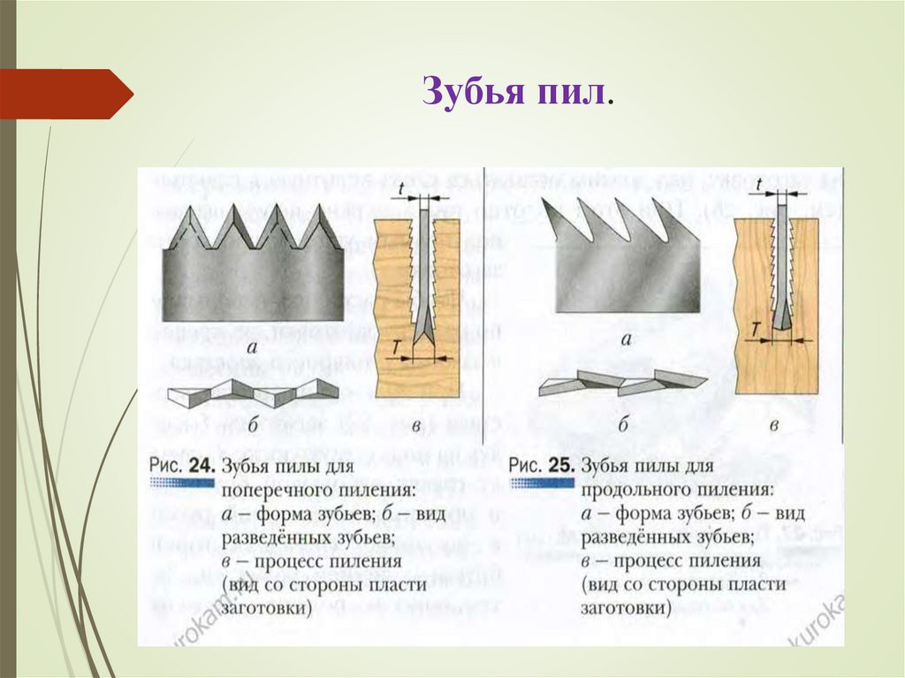
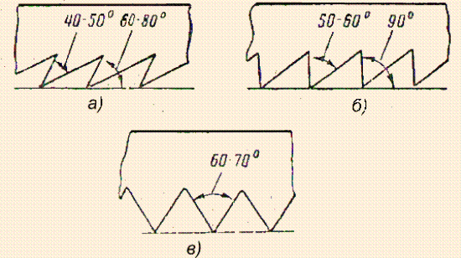
У пилок для повздовжнього розпилювання деревини зубці короткою різальною кромкою перерізають волокна деревини, а бічними розділяють їх між собою за напрямком. Зубці цих пилок мають пряме загострення і за формою нагадують трикутника. Тому ними можна пиляти лише в один бік ( рис. 2).
Рис. 2. Для поздовжнього пиляння.

Slide 5
Зубці пилок для поперечного розпилювання найчастіше мають форму рівнобедреного трикутника і двохстороннє загострення, тому ними можна пиляти в обидва боки. У цих пилок коротка різальна кромка розділяє волокна, а бічні перерізають їх ( рис. 3).
Рис. 3. Для поперечного пиляння.

Slide 6
Рис. 4. Для змішаного пиляння.
Крім пилок для поперечного та повздовжнього розпилювання є також столярні пилки. Зубці цих пилок мають таку будову, що ними можна пиляти деревину вздовж і поперек. Столярні пилки мають вигляд рівнобедреного трикутника з прямим кутом, направленим у бік пиляння. Розміри різальних кутів зубців становлять середню величину між кутами, які вибрані у зубців пилок для поздовжнього і поперечного розпилювання (рис. 4).
Рис. 4. Для змішаного пиляння.

Slide 7
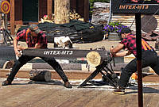
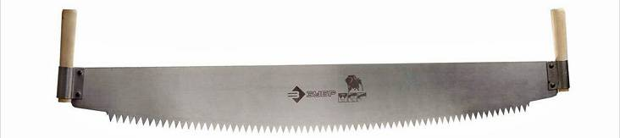
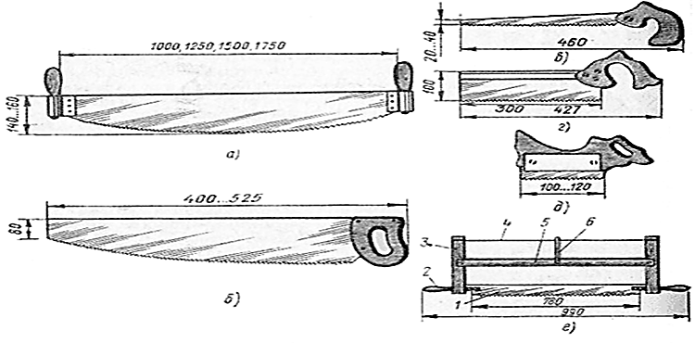
Пилки поперечні дворучні (рис. 5) застосовують для поперечного розпилювання лісоматеріалів. Товщина пил 1,1; 1,4мм. Зуби мають форму рівнобедреного трикутника, заточення косе. Кут загострення (40...45+ 2)°.
Рис. 5. Дворучна поперечна пилка.

Slide 8
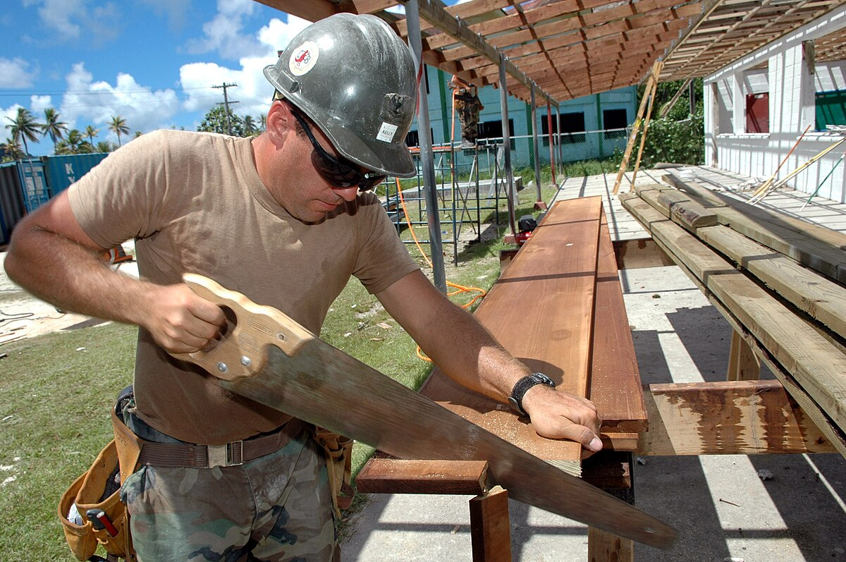
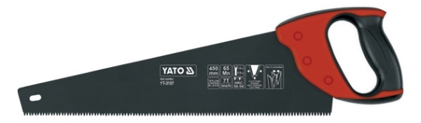
Ножові пилки, або ножівки, бувають широкі, вузькі й з обушком.
Ножівку широку (рис.6) використовують для поперечного розкрою брусків, широких дощок і плит. Товщина полотна 1,2мм. Форма зубів – рівнобедрений трикутник, коса заточка, кут загострення 40°. Ручку виготовляють із деревини твердих порід.
Рис. 6. Ножівка широка

Slide 9
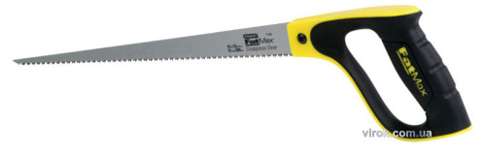
Ножівка вузька (рис. 7) призначена для розпилювання тонких матеріалів і випилювання криволінійних заготовок, а також для наскрізних пропилів. Товщина полотна 1,5мм.
Рис. 7. Ножівка вузька.

Slide 10
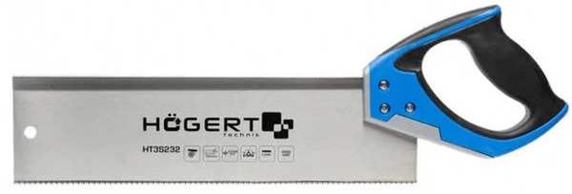

Ножівка з обушком (рис. 8) використовується для виконання неглибоких пропилів, зарізання на «вус» та розпилювання дрібних відрізків деревини, а також при підгонці з’єднань. Верхня частина полотна має потовщення. Товщина полотна 0,8мм.
Рис. 7. Ножівка вузька.

Slide 11
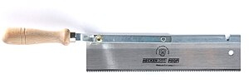
Ножівку – наградку (рис.8). використовують для не наскрізного пропилювання пазів від шпонки, а також для випилювання вузьких пазів. Товщина полотна 0,4...0,7мм.
Рис. 8. Ножівка – наградка.

Slide 12
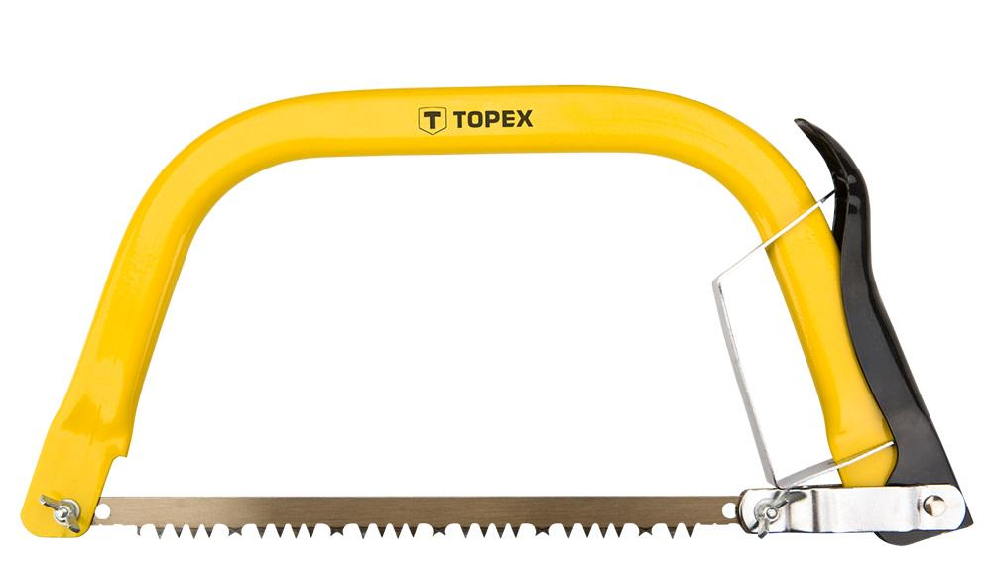
Лучкові пилки (рис.9) застосовують для поздовжнього й поперечного розпилювання деревини. Вони являють собою дерев'яний верстат (лучок) з деревини твердих порід з натягнутим на ньому полотном 1. Тятива 4 робиться із крученого лляного або прядильного шнура діаметром 3мм.
Рис. 9. Лучкова пилка: 1 - полотно, 2 - ручки, 3 - стійки або бічні планки, 4 - тятива, 5 - середник, 6 – закрутка.
Лучкові пилки розстібні (розпускні) призначені для поздовжнього розпилювання. Мають полотно шириною 45...55мм, товщиною 0,4...0,7мм, крок зубів 5мм, кут загострення 40...50°, заточення зубів пряме. Поперечні пилки мають ширину полотна 20...25мм, крок зубів 4...5мм, кут загострення 65...80°, форма зубів - рівнобедрений трикутник.

Slide 13
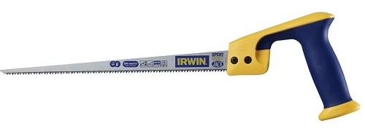
Викружні пилки служать для криволінійного розпилювання. Мають довжину 500мм, ширину полотна 4...15мм, крок зубів 2...4мм, кут загострення 50...60°, зуби із прямим заточенням.

Slide 14
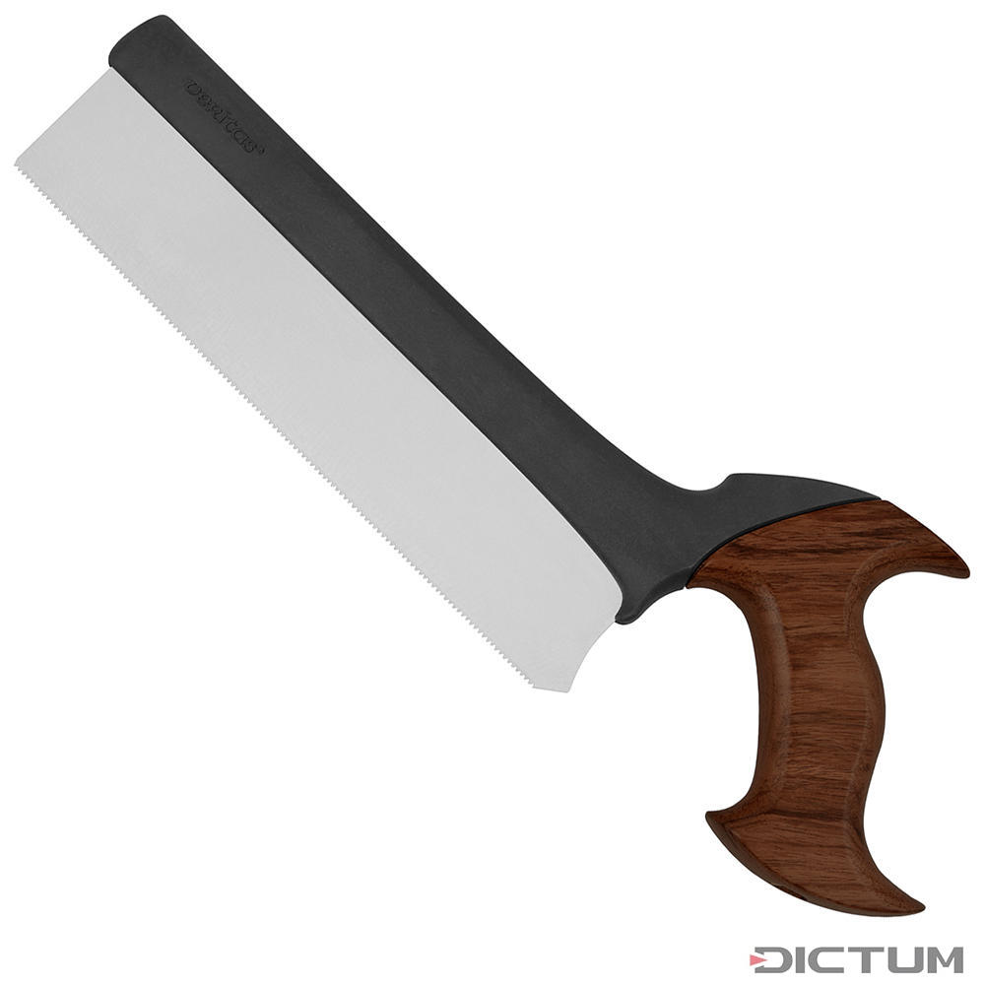
Шипові пилки використовують для випилювання шипів та вушок. Вони мають полотно завширшки 40…50 мм, завтовшки 0, 4 ..0,5 мм, зубці прямокутної форми з кроком 3…4 мм і кутом загострення 80…85°. Пилка має довжину 600..700 мм.

Slide 15
Дякую за увагу!

